Slide 1
Systèmes Distribués
Middleware - RPC - RMI

Slide 2
Communication inter-processus
Faire communiquer plusieurs processus par Sockets
Les outils sont trop bas niveaux
Ils réduisent la transparence
Rendent le développement de SD difficile
Il faut de nouveaux outils : Middleware !

Slide 3
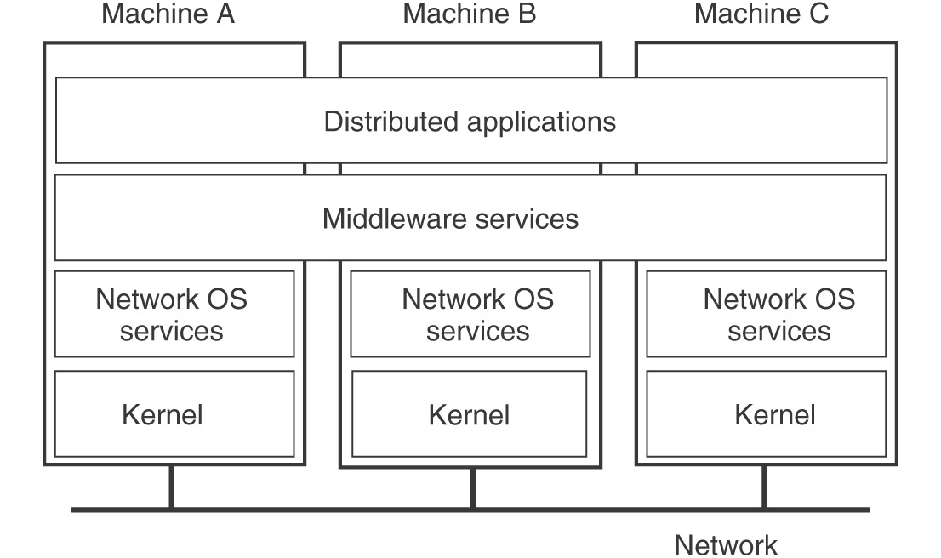
Middlleware

Slide 4
Services des Middlleware
Communication
Fournit des facilités de communication
cache la couche transport du système
Nommage
Pour permettre d'accéder aux ressources par leur nom et de les répertorier dans un annuaire
Persistance des données
Transactions distribuées
Opérations atomiques qui soit réussissent, soit échouent auquel cas les données ne sont pas affectées
Sécurité
Ne repose pas sur le système sous-jacent, le middlleware fournit ses propres mécanismes de sécurité

Slide 5
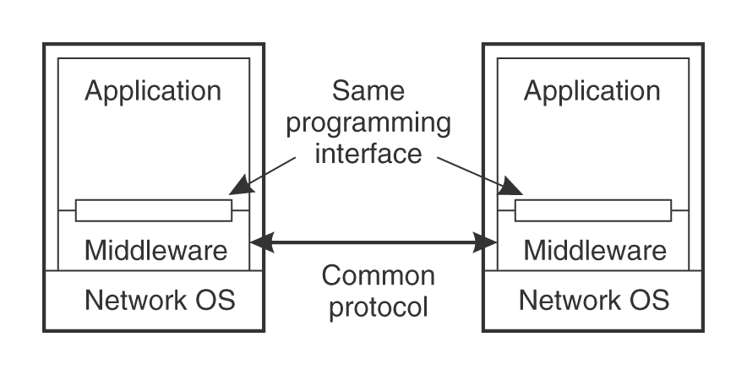
Ouverture des Middlleware

Slide 6
Modèle des Middlleware
Paradigmes décrivant la distribution et la communication
RPC – Remote Procedure Call
Exécuter des procédures sur des machines distantes : RPC
Objets distribués : RMI, CORBA, DCOM, .NET Remoting, SOAP
MOM – Message Oriented Middleware
JMS (Java Messaging Service)

Slide 7
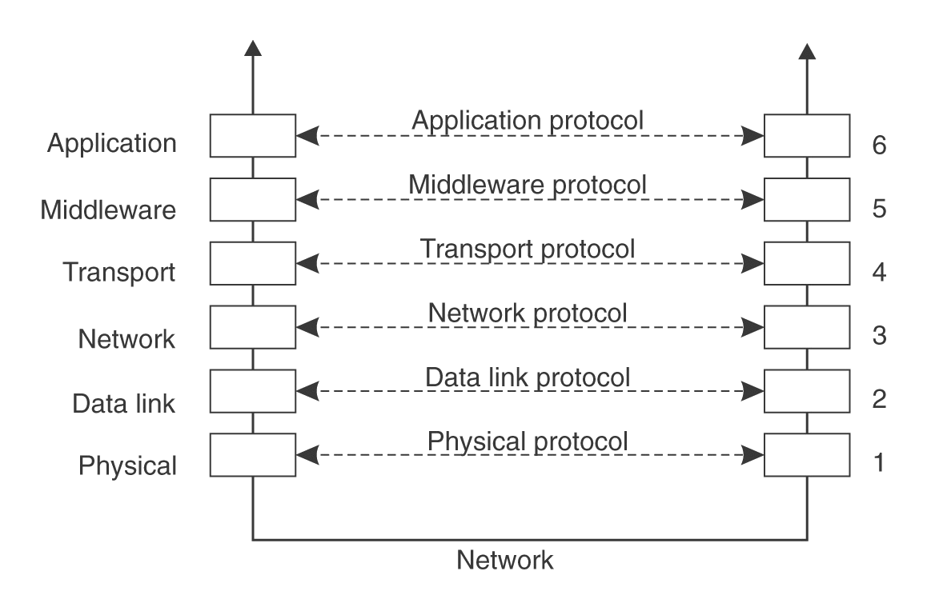
Middleware
Application qui se trouve entre le système distribué et la couche transport
Elle offre la transparence nécessaire pour le SD

Slide 8
RPC - RMI

Slide 9
RPC
RPC (Remote Procedure Call) 1984
Au lieu d'échanger des messages formatés à travers des sockets.
Donner la possibilité au programmes d'exécuter des procédures sur des machines distantes
Enlève le besoin pour les programmeurs de SD de se soucier des détails de la programmation réseaux
Ouvrir une socket, mettre les bonnes adresses IP, protocole, etc.
Augmente la transparence
Sur le principe c'est simple, mais ...

Slide 10
Difficultés à considérer
Les machines peuvent être différentes
Différentes architectures (x86-32, x86-64, sparc, ARM, ... )
Différents systèmes d'exploitation
Chaque processus a sont propre espace d'adressage
Comment accéder à l'un ou à l'autre
Comment gérer le passage des paramètres ?
Des types différents, des structures de données complexes, etc.
Passage par valeur, par référence
Qu'arrive-t-il si une machine crashe pendant l'appel ?

Slide 11
Principe
Pour le programmeur, une procédure distante ressemble et fonctionne comme une procédure locale classique
De ce fait, la transparence est garantie
La procédure est divisée en deux parties
Le stub client implante l'interface sur la machine locale, à travers quoi la fonctionnalité distante peux être invoquée
Le stub serveur implante la fonctionnalité (fait le vrai travail)
Les paramètres sont transformés par le clients avant l'appel
Marshaling (traduction des données)
Pour gérer l’hétérogénéité des architectures

Slide 12
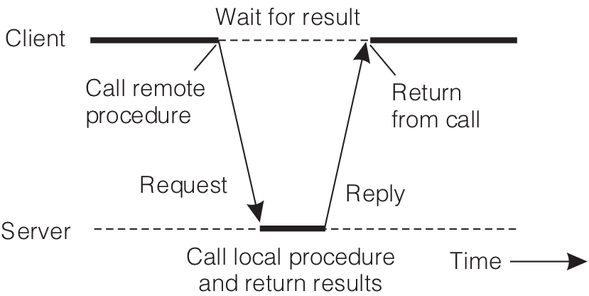
Fonctionnement
Communication synchrone et éphémère

Slide 13
Les dix étapes du RPC
Le client appelle la procédure du stub client normalement
Le stub client construit le message et appelle le SE
Le SE du client envoie un message au SE distant
Le SE distant transmet le message au stub serveur
Le stub serveur déballe les paramètres, appelle le serveur
Le serveur exécute et retourne le résultat au stub serveur
Le stub l'emballe dans un message et l'envoie au SE
Le SE envoie le message au SE du client
Le SE client transmet le message au stub client
Le stub déballe le résultat, et retourne au client

Slide 14
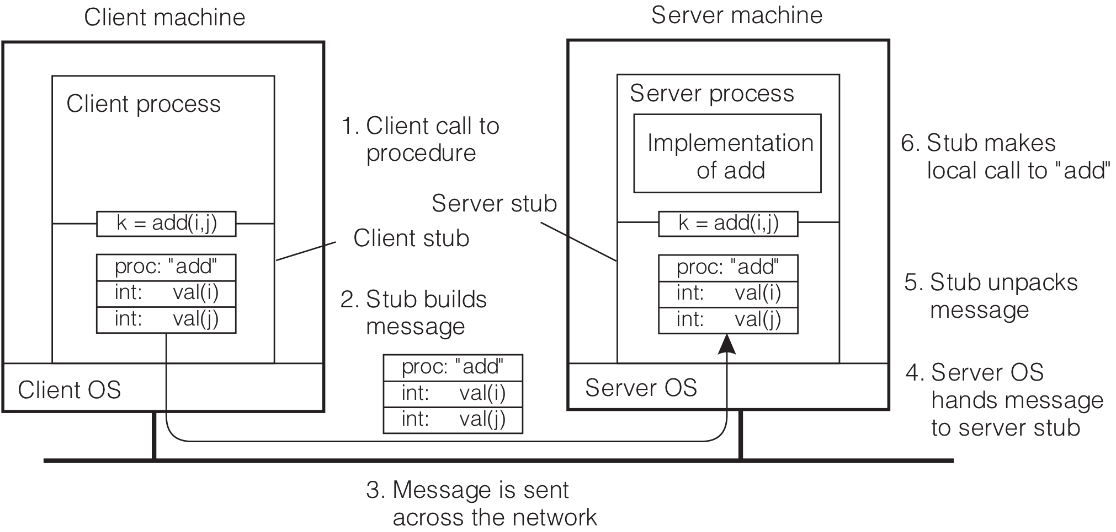
Passage de paramètres

Slide 15
Quelques problèmes
RPC marche très bien sur des machines homogènes
Les difficultés viennent si les machines utilisent des encodages différents
Ex : ASCII ou EBCDIC
La représentation des données pose aussi un problème
Ex.
Intel « big-endian »
Sparc « little-endian »
Passer des pointeurs
Des références sur un espace de mémoire locales
Pour gérer ces difficultés, et rendre les problèmes de représentation transparent, on utilise des IDL
Langage de Définition d'Interface

Slide 16
RMI
RMI (Remote Method Invocation)
Exécuter une méthode d'un objet distant
Le RMI peut être vu comme une extension des RPC pour les systèmes orientés objets
Les objets
Encapsulent les données (l'état)
et les opérations sur ces données (les méthodes)
Les méthodes sont mises à disposition à travers des interfaces
Dans un SD les interfaces résident sur une machine, alors que les implémentations résident sur une autre

Slide 17
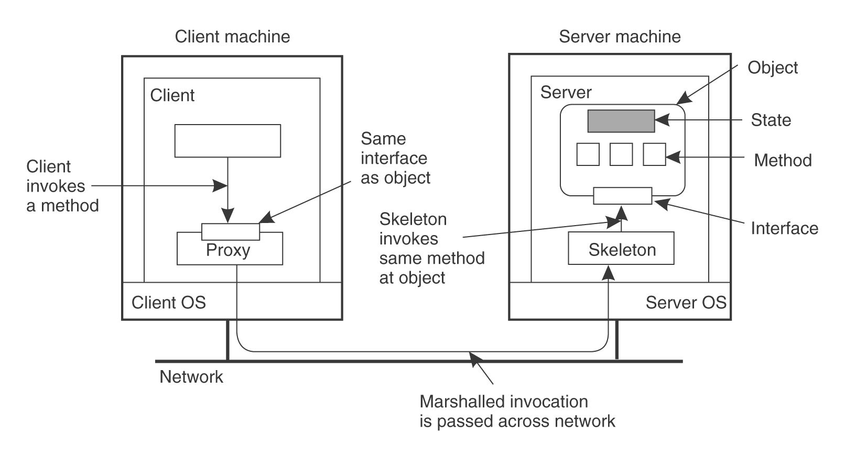
Principe du RMI

Slide 18
Importance des interfaces
Objets distribués
construits, compilés et exécutés séparément
Pour contrôler les interactions entre ces objets
définir explicitement les interfaces de chaque module
Nom des méthodes accessibles
Types des paramètres en entrée (IN) et sortie (OUT)
Type du résultat

Slide 19
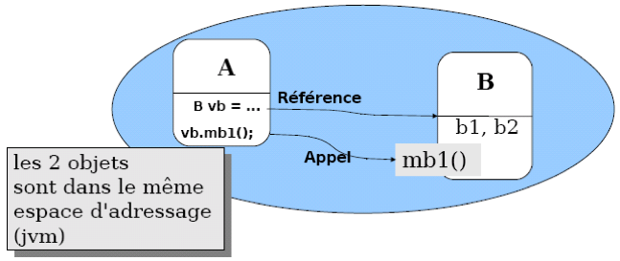
Modèles à objet classiques
Références d'objets : adresse dans l'espace d'adressage, obtenue à la création de l'objet puis par affectations successives
Interfaces : définition de la signature d'un ensemble de méthodes, souvent incluses dans la classe de l'objet
Actions : déclenchées par un objet appelant une méthode d'un autre objet. Le receveur exécute le code et rend le contrôle à l'appelant

Slide 20
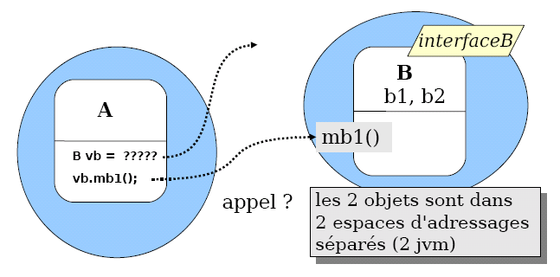
Objets distribués
Problèmes
Comment référencer un objet distant ?
Comment connaître son interface ?
Comment invoquer des méthodes, passer des paramètres, et recevoir des résultats ?

Slide 21
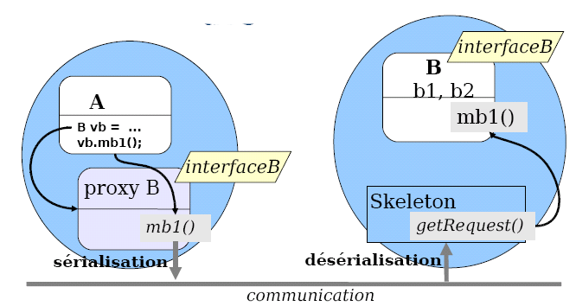
Principe
Proxy : L'objet distant B possède un représentant (proxy) dans l'espace de l'objet appelant A. Le proxy réalise l'appel à distance.
Skeleton : La machine d'exécution (JVM) est étendue pour traiter des appels de méthodes en provenance d'une autre JVM. Ce skeleton reçoit des requêtes externes et les transforme en appel de méthode

Slide 22
Proxy / Skeleton
Le Proxy
Implante l'interface de l'objet distant
Gère la référence vers l'objet distant
Gère la communication avec l'objet distant : transformation de l'appel de méthode en requête sérialisée (formatée)
Le Skeleton
Gestion de la Communication avec l'appelant
Transformation des requêtes en appel de méthodes sur un objet local
Intérêts
Les Objets A et B ne sont (presque) pas modifiés
Ils manipulent des références et des appels locaux

Slide 23
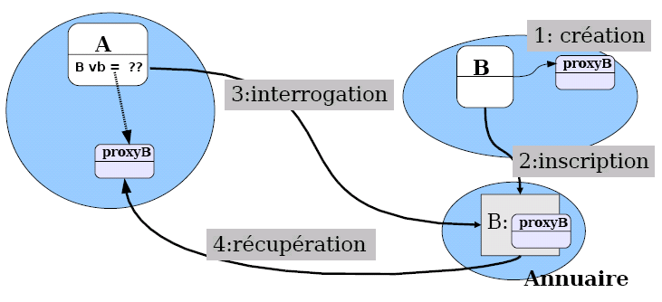
Annuaires
Création/Obtention des Proxys :
L'objet distant (serveur) crée un proxy
le proxy est enregistré dans un annuaire
l'objet appelant (client) interroge l'annuaire et récupère le proxy

Slide 24
Inconvénients de RPC et RMI
RPC et RMI cachent la communication dans les SD
Ils permettent une bonne transparence
Mais comme mécanismes de communication, RPC et RMI sont parfois inappropriés
Il faut toujours supposer que la machine distante est en ligne
Ils sont bloquants ce qui les rend restrictives
Pour certaines applications, ces deux hypothèses sont contraignantes
Solution : communication par passage de message
MOM (Message Oriented Middleware )

